Slide 1

상속과 다형성
발표자：김윤아
최강3조

Slide 2
CONTENT
1.
상속의 정의/장점
2.
상속 클래스 특징
3.
다형성의 정의/장점
4.
다형성의 용례

Slide 3
상속(Inheritance)

Slide 4

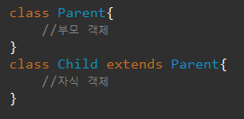
상속(Inheritance)의 정의
상속
상위(부모)클래스에게 하위(자식)클래스가 변수와 메소드를 물려받는 것
* 단, 접근제어자가 private인 변수와 메소드, 접근제어자가 protected인 다른 패키지의 클래스는 상속받을 수 없다.
작성법

Slide 5
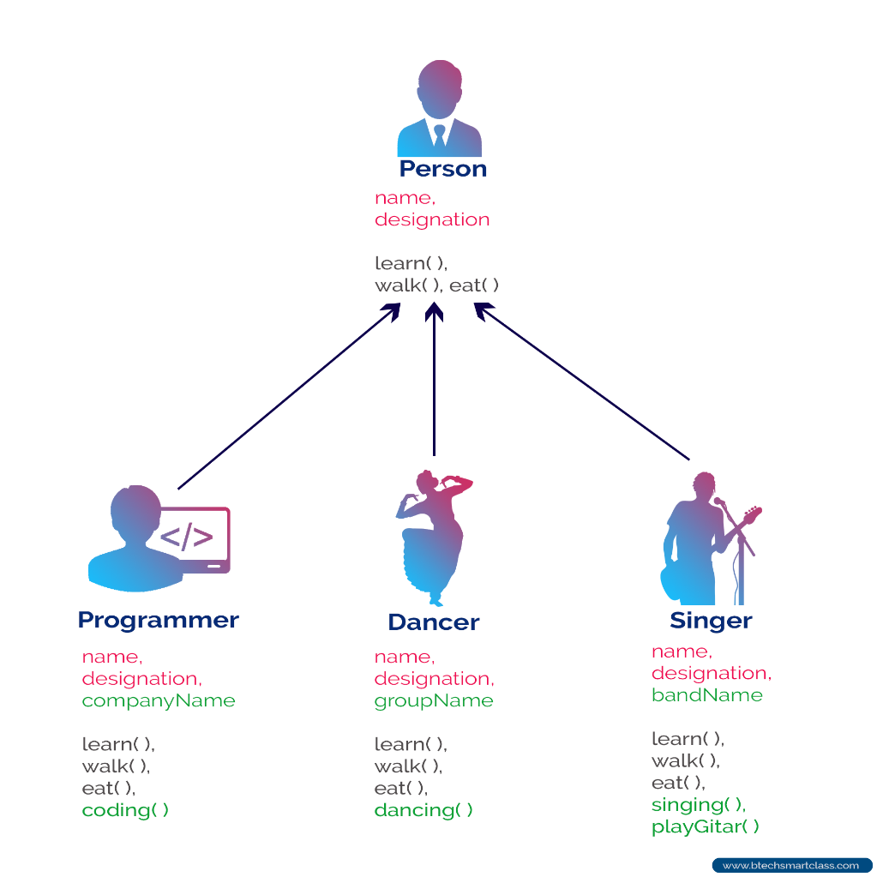
상속(Inheritance)의 장점
코드 중복 제거
부모 클래스가 가진 멤버와 메소드를 자식 객체가 그대로 쓸 수 있다.
코드를 공통적으로 관리
추가/변경에 용이, 개발 시간 단축
클래스 간 계층적 관계 형성
다형성의 문법적 토대 제공

Slide 6
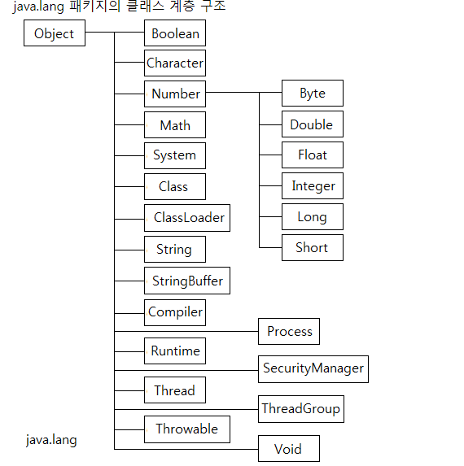
상속(Inheritance)의 특징
모든 클래스의 공통 조상 Object

Slide 7
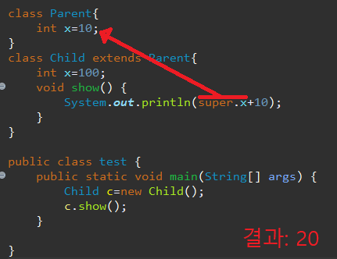
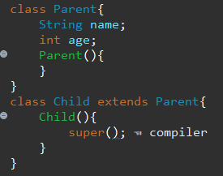
상속(Inheritance)의 특징
자식 객체 생성시…
super 키워드?
자식 클래스에서 부모 클래스 멤버에 접근할 때 사용 (생성자, 변수, 메서드 등…)
상속을 받기 위해 부모 객체의 생성자가 실행되며,
자식 객체에 명시된 생성자가 없을 경우
컴파일러가 자동으로 super() 삽입

Slide 8
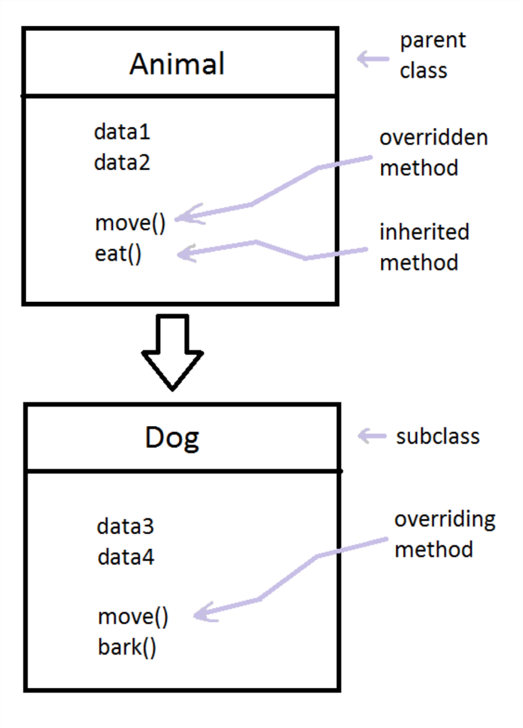
상속(Inheritance)의 특징
오버라이딩(Overriding)
부모 객체의 메서드를 자식 객체에서 덮어 쓰는 것.
메서드 이름, 매개 변수 모두 동일
부모 객체는 원칙적으로 자식 객체에 접근할 수 없으나,
같은 메서드가 오버라이딩 된 경우 접근 가능.

Slide 9
다형성(polymorphism)

Slide 10
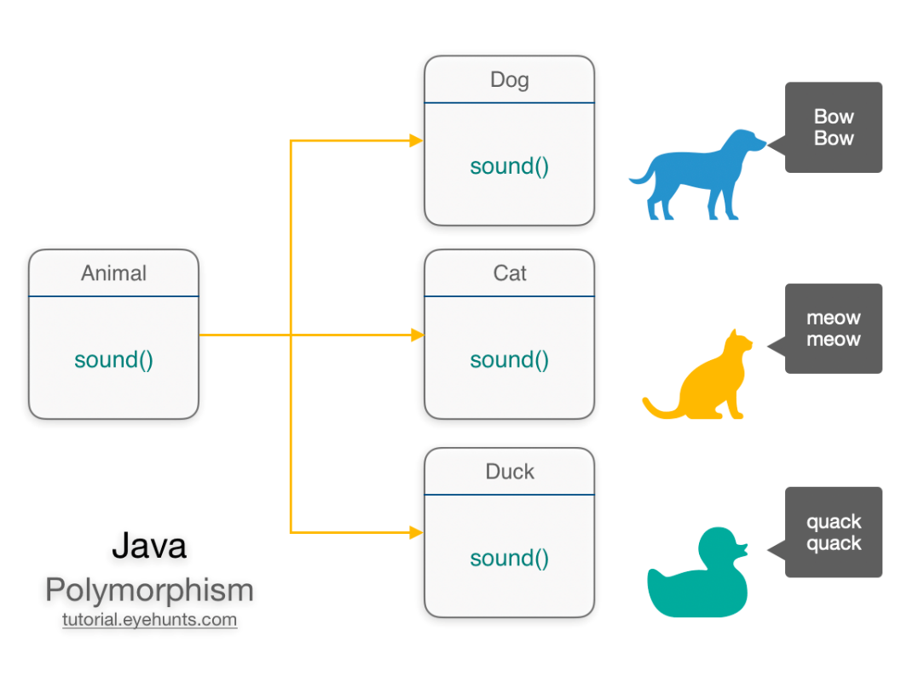
다형성(polymorphism)의 정의
다형성
하나의 객체가 여러가지 형태를 가질 수 있는
객체지향원리(OOP)의 주요 특징 중 하나
상속(Inheritance),구현(Implement)
여러 타입의 객체를 한 타입으로 관리 가능
효율적인 유지/보수 가능
클래스간 의존성 감소, 확장성이 높아지고 결합도가 낮아져 안전성 증가

Slide 11


다형성(polymorphism)의 예
부모 객체는 자식 객체를 참조할 수 있음.
(반대는 X)
단, 부모 객체에 있는 멤버만 호출 가능.
(예외: 오버라이딩 된 경우)
매개변수나 제네릭스로 부모 객체가 제공될 경우
그 클래스를 상속받은 자식 객체도
들어갈 수 있음.

Slide 12


형변환(Casting)
업캐스팅(UpCasting)
다운캐스팅(DownCasting)
자식 클래스의 정보를 담을 수 있는 객체에 부모 클래스의 자료형을 부여해서, 부모 클래스처럼 사용하게 하는 것
업캐스팅 되었던 객체의 자료형을 다시 자식클래스의 정보를 담는 기능을 하도록 자료형을 되돌려 놓는 것
*업캐스팅이 선행된 경우만 가능

